Slide 1
به نام خدا

Slide 2


Slide 3
Rozita Khanafari
دانش آموخته آزمایشگاه پزشکی
Rozita_Kh2009@yahoo.com

Slide 4
اهمیت اندازه گیری
فیزیک دان انگلیسی , لرد کلوین ضرورت اندازه گیری را اینگونه بیان می کند: "هر گاه توانستیم آنچه را که درباره آن صحبت میکنیم اندازه گرفته و در قالب اعداد و ارقام بیان نماییم , می توانیم ادعا کنیم در باره موضوع مورد بحث چیزهایی میدانیم , در غیر این صورت آگاهی و دانش ما ناقص بوده و هرگز به مرحله بلوغ نخواهد رسید." پیشرفت بدون وجود راهی جهت اندازه گیری آن میسر نخواهد بود . تلاش جهت بهبود فرآیند های یک سازمان بدون ابزار مناسب اندازه گیری , سنجه های صحیح و استانداردهای عملکرد همانند سفر کردن در اتومبیلی بدون عقربه نشانگر بنزین می باشد.

Slide 5
شش سيگما سيستمي است شامل مجموعه اي از ابزارهاي بهبود مستمر براي تمرکز بر روي فرآيندها، تحليل و مقايسه آنها و تخصيص منابع به فرآيندهايي که نيازمند توجه بیشتر هستند.
خرابی های ایجاد شده در فرایندهای سازمانها باعث دوباره کاری،اتلافات، هزینه و نیروی انسانی اضافی می شود.
متمرکز کردن عمده تلاش ها بر روي کاهش خرابي ها علاوه بر کاهش دوباره کاري، هزينه انجام فرآيندها را نيز کاهش مي دهند.
شش سيگما با تعريف معيارهايي که نشان دهنده ميزان خرابي در فرآيند هستند،امكان مقايسه همزمان وضعيت عملكردي فرآيندهاي مختلف را فراهم مي آورد و در تصميم گيري در مورد محل تمرکز منابع براي عملكرد بهتر کمك مي کند.
متدولوژي شش سيگما يك بينش و فلسفه تجاري است که به شرکت هايي که در سطح کيفيت جهاني فعاليت مي کنند و به دنبال بهبود مستمر هستند کمك می کند که به بالاترين سطح رضايت مشتري دست يابند.
معيارهايي که در اين متدولوژي تعريف مي شوند اهداف و ارزش هاي استراتژيك سازماني را به نيازها و انتظارات مشتريان مربوط می سازند.
هدف این کارگاه آن است تا بخشي از این متدولوژی کارا و تاثیرگذار را به صاحبان فرایندهای سازمانی و علاقمندان معرفی نمایند.

Slide 6
تعاریف شش سیگما
از نظر موتورولا شش سیگما سه تعریف دارد:
از نظر متریک
از نظر متدولوژی
از نظر سیستم مدیریت

Slide 7
از نظر متریک
تعریف : زیگما نماینده مقدار واقعی انحراف معیار می باشد . همان طور که µ نماینده مقدار واقعی معدل می باشد .
بنابراین 6زیگما برابر با می باشد .

Slide 8
Lower
Process
Upper
Spec.limit
Mean
Spec.limit
Three Sigma
Process
3
σ
2
σ
1
σ
0
1
σ
2
σ
6
σ

Slide 9
Lower
Process
Upper
Spec.limit
Mean
Spec.limit
Six Sigma
Process
6
σ
5
σ
4
σ
3
σ
2
σ
1
σ
0
1
σ
2
σ
3
σ
4
σ
5
σ
6
σ

Slide 10
این صحیح است که برنامه اصلی «6 - زیگما » و رسیدن به آن باید تعداد خطاها 0.002 در میلیون باشد ولی با در نظر گرفتن شیفت 1.5Sd ، خطای 3.4 در میلیون قابل قبول است.

Slide 11
در صورتيكه فرايند در سطح سه سيگما انجام شود، نرخ ايرادات برابر با0.27%یا2700 نقص در هر ميليون واحد توليد شده خواهد بو د. در اين حالت با تغيير ميانگين فرايند، به اندازه 1/5سیگما انحراف معيار(سيگما) كه طبق نظر بيل اسميت جزء ماهيت هر فرايند ميباشد 93.32 % از سطح زير منحني در حدود مشخصه محصول قرار خواهند گرفت و اين به معناي وجود 68000 عيب در هر ميليو ن محصول مي باشد، اين تغيير در شكل 2 به نمايش
گذاشته شده است.

Slide 12
Lower
Process
Upper
Spec.limit
Mean
Spec.limit
1.5σ
1.5σ
shift
shift
Six Sigma
Process
6
σ
5
σ
4
σ
3
σ
2
σ
1
σ
0
1
σ
2
σ
3
σ
4
σ
5
σ
6
σ

Slide 13
هدف شش سیگما رساندن میزان خطا به 3.4در میلیون است. یعنی رسیدن به 999998 /99 دقت یا خطای تقریبا صفر.

Slide 14
اگر فرايند در سطح شش سيگما تعريف شود، قابليت فرايند
به اندازه اي افزايش پيدا مي كند كه در صورت انتقال ميانگين فرايند در طول زمان براساس شرایط تولید به اندازه 1.5 سیگمااز مقدار اولیه میانگین،تنها 3.4 محصول معیوب،در هرمیلیون واحد محصول ایجاد می شود.

Slide 15
از نظر متدولوژی
شش سیگما یک روش دقیق آمار و ارقامی است که هدف آن بهبود کیفیت هر چیز با از بین بردن عیوب و نواقص مرحله فرآیند آن است. در این روش از فرمول
DMAIC
(Define, Measure, Analyze, Improve, Control)
استفاده میشود که به ترتیب شامل فاز تعیین؛ فاز اندازه گیری؛ فاز آنالیز؛ فاز بهبود و فاز کنترل میباشد.

Slide 16
از نظر سیستم مدیریت
برای پیاده کردن هر روش بطور موفق احتیاج به مدیریت صحیح در سطح کوچک و بزرگ است که عیب و نواقص را ببینند و در زمان مناسب با ابزار مناسب و به شیوه مناسب در جهت رفع آنان اقدام نمایند.

Slide 17
نشان دادن نارسایی ها به صورت عددی
1- شمارش نارسایی ها
2-اندازه گیری تغییرات

Slide 18
Measure Outcome
1- شمارش نارسایی ها
Inspect Outcomes & Count Defects
Convert DPM to Sigma Metric
Calculate Defect Per Million(DPM)

Slide 19
فرض کنید 143 آزمایش از مراجعین دارید که ظرف 4 روز باید جواب آماده باشد. از این تعداد 123 آزمایش تا روز چهارم انجام شده. 20 مانده یعنی ضعف کار.

Slide 20



Slide 22
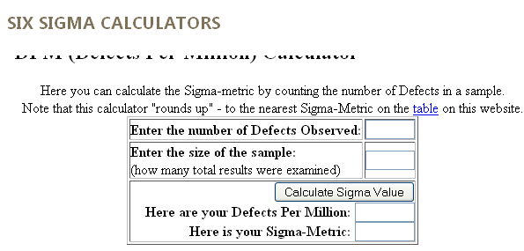

Slide 23
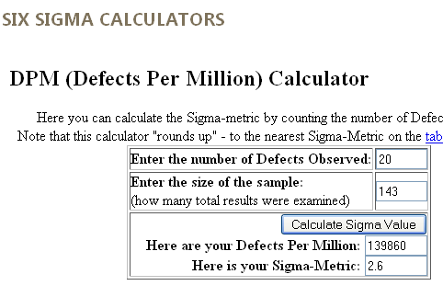

Slide 24

مثال:در یک آزمایشگاه سالانه 6000آزمایش ارجاع می شود بعد از بررسی معلوم شده که مدت زمان گردش کاری برای 200عدد از آنها رعایت نشده است نارسایی فرایند را مشخص نمایید

Slide 25
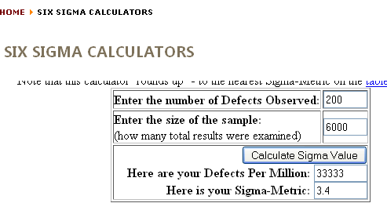

Slide 26
Measure Variation
2-اندازه گیری تغییرات
Measure Variation Of Process
Calculate SD & Process Capability
Convert Capability to Sigma Metric

Slide 27
مثال:اگرATE=12% وCV=2%باشداگرbias معادل 0%باشد:

Slide 28


Slide 29


Slide 30


Slide 31


Slide 32
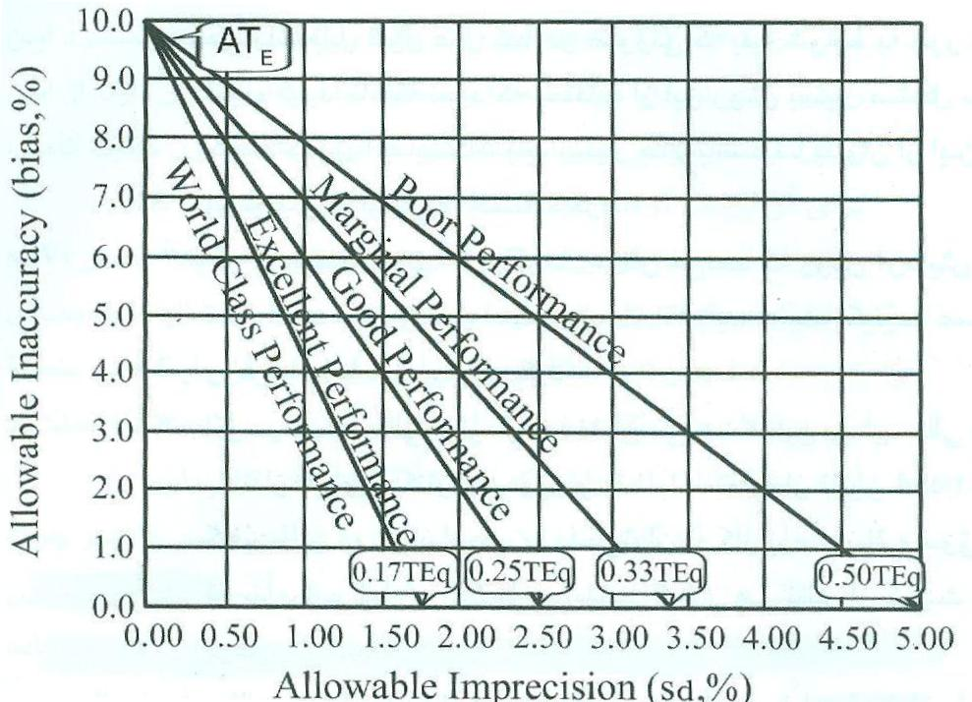

Slide 33
* بهبود سیستماتیک
DMAIC
(Define, Measure, Analyze, Improve, Control)

Slide 34
Define
Measure
Analyze
Improve
Control

Slide 35
Define phase
مشخص کردن ،تعيين کردن ،معين کردن ،تعريف کردن کاری که باید انجام شود.
فاز تعیین:از طریق شکایت مشتری متوجه شده اید که محور ارجاع نمونه به آزمایشگاه ارجاع دچار نقص است و می خواهیم ظرف مدت تعیین شده ای آنرا بهبود ببخشیم

Slide 36
Measure phase
Measure
فاز اندازه گیری:
سالانه 6000آزمایش ارجاع می شود بعد از بررسی معلوم شده که مدت زمان گردش کاری برای 200عدد از آنها رعایت نشده است نارسایی فرایند را مشخص نمایید

Slide 38
Analyse phase
Analyze
ریشه یابی مشکلات:
نظرسنجی مرحله اول قبل از بهبود کیفیت
دیدن کار از نزدیک و جمع آوری و ارائه اطلاعات صحیح
*شناسایی مواردی که باعث اتلاف وقت؛ نیرو و هزینه می شوند
*شناسایی تنگناها
5 Whys
Pareto chart
Fishbone or Cause & Effect or Ishikawa diagram
Brainstorm

Slide 39
روشهای ریشه یابی مشکلات:
نظرسنجی مرحله اول قبل از بهبود کیفیت
دیدن کار از نزدیک و جمع آوری و ارائه اطلاعات صحیح
*شناسایی مواردی که باعث اتلاف وقت؛ نیرو و هزینه می شوند
*شناسایی تنگناها
5 Whys
Pareto chart
Fishbone or Cause & Effect or Ishikawa diagram
Brainstorm

Slide 40
5 Whys

Slide 41
5 Whys
5 Whys چیست؟ پنج بار سوالی را با چرا پرسیدن. گاهی با دو یا سه چرا به ریشه میرسیم و گاهی بیشتر.
در فاز آنالیزو به همراه دیاگرام تیغ ماهی برای علت یابی مشکل اصلی بکار میرود.
آیا همیشه به راحتی جواب میدهد؟ 5 Whys همیشه به راحتی جوابگو نیست زیرا اکثرا جمع آوری اطلاعات آسانتر از پیداکردن عامل یا عوامل مشکل آفرین است. پس در فاز آنالیز نمی توان به تنهایی به آن بسنده کرد.

Slide 42
Pareto chart

Slide 44
Pareto chart
ویلفردو پرتو اقتصاددان وجامعه شناس ایتالیایی مبتکرقانون -%80- %20 است که به نام او نام گذاری شده است. پرتو چارت یک نمودار ستونی است که ارزش و ارقارم را از بزرگ به کوچک نشان میدهد. این چارت یکی از موارد کلیدی بهبود کیفیت در شش سیگماست و هدف آن نشان دادن اهمیت و اختلاف بین داده ها بصورت خلاصه و گرفیک است.
پرتو ضمن تحقیق و مشاهدات خود متوجه شد که 80% ازاراضی وثروت ایتالیا در دست 20% کل جمعیت است. سپس با مطالعه دقیق آمارچند دهه از کشورهای اروپایی بر روی نمودار با شگفتی متوجه شد که این امر در مورد سایر کشورهای اروپایی نیز صادق است. گزارش برنامه توسعه سازمان ملل در سال 1992 نیز این مسئله را تصدیق کرد که تقریبا 82.7% از ثروت جهان تنها در دست 20% ازکل جمعیت دنیاست.

Slide 45
هدف نمودار پرتو چیست و در چه مرحله از شش سیگما از آن استفاده میشود؟
مشخص کردن بزرگترین مسئله ای که شما یا شرکت شما با آن روبرو است.
مشخص کردن 20% کلیدی تاثیر گذار.
مشخص کردن اینکه نیرو را باید در کجاها متمرکز کرد تا بیشترین موفقیت حاصل گردد.
از این نمودار درفاز آنالیز DMAIC استفاده میشود.

Slide 46
Fishbone or Cause & Effect or Ishikawa diagram
این دیاگرام سه اسم دارد:
تیغ ماهی: چون شبیه اسکلت ماهی است
علت و معلول: چون در پی رابطه بین علت و معلول هر چیز است.
ایشی کاوا: ایشی کاوای ژاپنی نخستین بار آن را بکار برد.

Slide 47
نمودار علت و معلول يکي از ابزارهاي هفتگانه کنترل کيفيت آماري است
ابزارهاي هفتگانه کنترل کيفيت آماري عبارتند از:
طبقه بندي : جهت دستيابي و دسترسي به اطلاعات صحيح.
هيستوگرام: بررسي وضعيت توزيع داده هاي حاصل از اندازه گيري.
نمودار پارتو: براي تعيين مشکلات اساسي و حياتي.
نمودار علت و معلول: درک روابط بين علتها و معلولها.
گراف ها: توضيح و درک سريع وضعيت موجود ازطريق نمودارها و شکلها.
نمودار پراکندگي: تعيين شدت همبستگي خطي بين دو گروه از داده ها.
نمودار کنترل: تجزيه و تحليل و در کنترل قرار دادن فرايند توليد.

Slide 48
زماني که يک عيب، اشکال و يا اشتباه شناسايي مي شود، بايد علل آنها تعيين گردد، در مواقعي که علل بروز مشکل واضح نيست نمودار علت و معلول مي تواند ابزارمفيدي براي شناسايي باشد.

Slide 49
کاربرد نمودار علت و معلول
به طــــورخلاصه، کاربرد اين نمودار را مي توان در پنج مورد زير دسته بندي کرد:
يک ابزار موثر است که به مردم اجازه مي دهد به آساني ارتباط بين عوامل موردمطالعه در يک فرايند را ببينند؛
در مواقعي که علل بروز مشکل واضح نيست اين نمودار ابزار مفيدي براي شناسايي علل بالقوه است؛
ابزاري سودمند براي استفاده در جلسات توفان فکري يا ميزگرد انديشه هاست؛
ابزاري است براي تعيين ريشه هاي اصلي در مسائل پيچيده و يا حتي ساده و ابتدايي؛
با استفاده از اين نمودار ايده هاي مختلف افراد که براي کشف علتهاي ايجاد مشکل و اجراي طرح بهسازيKAIZEN) )ابراز شده اند را به خوبي مي توان بيان کرد.

Slide 50
مراحل رسم نمودار علت و معلول
مرحله اول:
مشخص ساختن معلول، معلول همان عيب يا نقصي است که به عنوان هدف بهسازي مطرح شده است
معلول به يکي از دسته هاي زير تعلق دارد
کيفيت: تعداد محصولات معيوب، تعداد اشتباهات
هزينه: مواداوليه، دوباره کاري
کارآيي: زمان بازرسي، ساعت کار، زمان تعميرات و... .
ايمني: تکرار حوادث
روحيه: غيبت کارکنان، وجدان کاري، تعهدکاري، تخصص، مشارکت در کار.
زمان تحويل: TAT

Slide 51
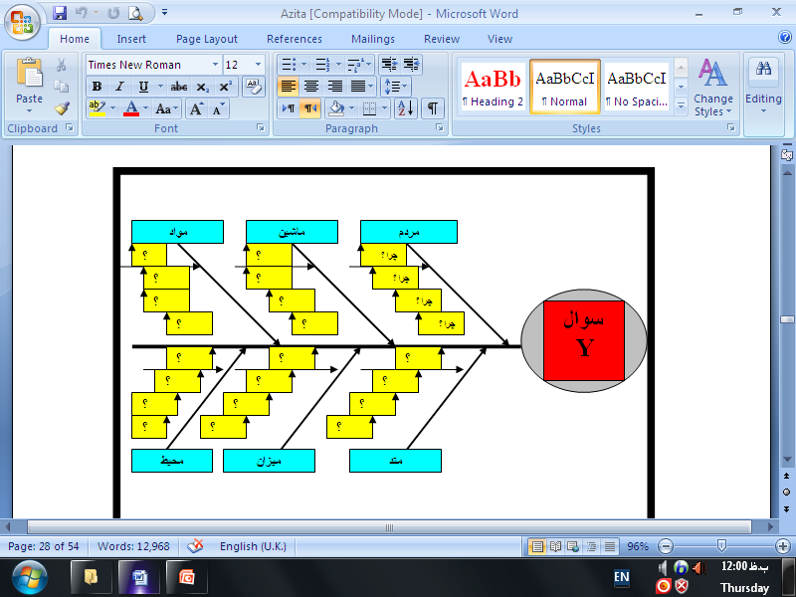

Slide 52
مراحل رسم نمودار علت و معلول
مرحله دوم:
رسم استخوان پشت: يک محور باريک و بلند از چپ به راست به طرف مستطيل مرحله اول را رسم کنيد

Slide 54
مراحل رسم نمودار علت و معلول
مرحله سوم:
رسم استخوانهاي بزرگ. اين استخوانها، علتها و فاکتورهاي اصلي هستند که مي توان آنها را به صورت زير طبقه بندی کرد
Man (people)
Machine
Material
Methods
Measurements
Mother Nature (Environment)

Slide 56
مراحل رسم نمودار علت و معلول
مرحله چهارم:
پس از تعيين علتها و فاکتورهاي اصلي با استفاده از تکنيک هاي اعلام شده نوبت به شناسايي عاملهاي موثر وجزيي تر است
براي اين کار استخوان بزرگ را به استخوانهاي فرعي _(استخوان متوسط) و استخوان متوسط را مجدداً به استخوانهاي فرعي ديگر _(استخوانهاي کوچک) و به همين ترتيب استخوانهـــاي مويي تقسيم بندي مي کنيم. استخوانهاي متوسط، کوچک و مويي معرف سلسله مراتب علتهاي موثر در بروز معلول يا عيب هستند. ذکر اين نکته مهم است که سلسله مراتب علتها را آنقدر ادامه دهيد تا به علتهايي برسيد که بتوان مستقيماً درمورد رفع آنها راه حل را اجرا کرد و نيز در پاره اي از موارد علتهاي ريشه اي و بنيادي در دو يا چند استخوان مويي از زيراستخوان متوسط تکرار مي شوند

Slide 58
مراحل رسم نمودار علت و معلول
مرحله پنجم: علتها را موردبررسي مجدد قرار دهيد تا هيچ عاملي فراموش نشده باشد
مرحله ششم: موثرترين و مهمترين «علت» يا «علتها» را از ميان ساير عوامل انتخاب کرده و آن را در يک شکل بيضي قرار دهيد تا نسبت به ساير علتها مشخص شود
مرحله هفتم: کليه اطلاعات ضروري روي نمودار ثبت گردد و به طورکلي رسم نمودارها بدون ثبت اطلاعات فاقد هويت و ارزش است، اطلاعات ضروري يک نمودار همانند اطلاعات شناسنامه اي يک شخص است؛ يعني هر نمودار بايد حداقل داراي عنوان، شماره، تاريخ، مکان و نام شخص يا گروه تهيه کننده باشد

Slide 60
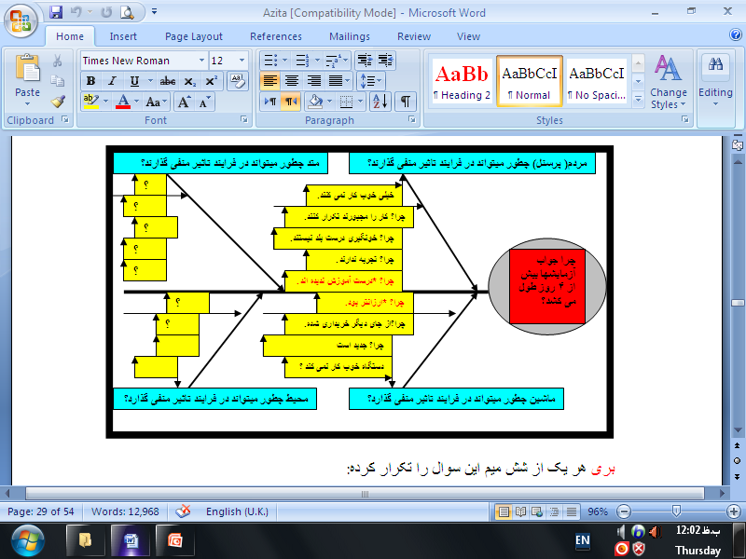

Slide 61
توجه
تمامي علتهاي احتمالي موثر در ايجاد مشکل را بر روي نمودار علت - معلول قرار دهيد، علتها را به ترتيب درجه نزديکي در ايجاد مسئله بر روي استخوانهاي بزرگ، متوسط، کوچک، مويي و... نمودار علت و معلول نمايش دهيد.
علتهاي احتمالي موثر در بروز مشکل را براي درک کامل مسئله موردبررسي قرار دهيد تا هيچ علتي فراموش نشده باشد.
تمامي علتهاي احتمالي واردشده روي نمودار علت - معلول را براساس دانش فني و تجربه کارشناسان موردبررسي قرار دهيد و آنهايي را که به نظر مي رسد تاثيرات بيشتري روي معلول دارند يعني آن دسته از علتهايي که بايد به جمع آوري اطلاعات درموردشان پرداخت، از بقيه متمايز کنيد.
علتهاي واقعي را نه براساس حدس و گمان بلکه براساس مستندات واقعي ومدارک صحيح و دقيق (آمار و اطلاعات) شناسايي کنيد؛
تحقيق کنيد که آيا بين هريک از علتها و معلولها همبستگي وجود دارد؟ به بررسي رابطه بين علتها نيز بپردازيد؛
موثرترين و مهمترين علت يا علتهايي که درصدد حذف آنها هستيد را انتخاب کنيد.

Slide 62
Brainstorm
غالباً روش انتخابي تجزيه و تحليل براي رسم نمودار استخوان ماهی، ايجاد توفان فکري (BRAIN STORMING) در يک گروه متشکل از نمايندگان و کارشناسان قسمتهاي مختلف و افرادي است که بالقوه با آن مشکل ارتباط دارند، کار رسم نمودار بايد توسط رهبر گروه يا شخص باتجربه اي انجام شود که بتواند جلسه توفان فکري را هدايت کند. در چنين جلسه اي هدف فعال کردن ذهن هريک از اعضاي گروه درجهت ارائه راه حل براي مشکلات يا ارائه پيشنهاد براي بهبودکار است. موضوع يا مشکل باید از قبل تعيين شده باشد.

Slide 63
در اين روش توجه به نکات زير ضروري است:
-هيچ نظري نبايد موردانتقاد قرار گيرد
- همه نقطه نظرها بايد بر روي تابلو به طوري نوشته شود که همه بتوانند آن را مشاهده کنند
- همه بايد بر روي طرح موضوع يا مشکل تعيين شده، اتفاق نظر داشته باشند
-برروي تابلو بايد جملات، براساس کلمات گوينده نوشته و از قطع کلام گوينده اجتناب شود
- علتها را در قالب عبارات و به صورت خلاصه بيان کنيد
-علتهاي احتمالي موثر کشف شده را با استفاده از تکنيک هاي به کار برده شده در تعيين فاکتورهاي اصلي دسته بندي کنيد
- بـراي تعيين سلسله مراتب علتها از تکنيک 5Whyاستفاده شود

Slide 64
Improve
بهبود
اقدام اصلاحی در مواردی انجام شود که بیشترین فراوانی را دارد یا از اهمیت بیشتری برخوردار است و یا آنکه سریعتر رفع می شود و سپس به موارد دیگر بپردازید

Slide 65
Control
نظارت
بررسی اثر بخشی اقدام اصلاحی با ممیزی هفتگی ودر صورت حل نشدن مشکل شروع مجدد از فاز تعیین

Slide 66
روشهای حل مشکلات

Slide 67
نظرسنجی مرحله دوم ،مقایسه آمار بعد از بهبود شرایط
Poka Yoke
آموزش؛ توجیه و تشویق افراد
درک مسائل و علل عدم همکاری افراد
رعایت نظم و ترتیب

Slide 68
The Poka-Yoke discipline
Poka-Yoke means mistake-proofing, error-proofing.
روشهاي خطا ناپذيري
پوكا( خطاهاي غير عمدي) و يوكه (پرهيز) است

Slide 69
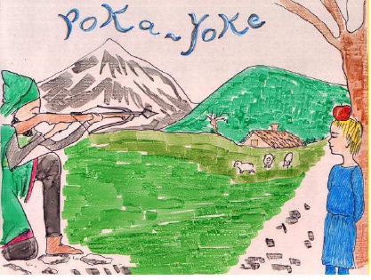

Slide 70
تعريف پوكا يوكي:
پوكايوكي روشي است كه با استفاده از آن مي‌توان از بروز اشتباهات ساده انساني جلوگيري به عمل آورد بدين ترتيب كه با اعمال تغييرات دائمي در تجهيزات، فرآيندها يا رويه‌ها امكان بروز اشتباه را از بين برده و يا در صورت بروز اشتباه فوراً هشدار لازم را داد. تكنيك پوكا يوكي كه در اصطلاح امريكايي خطا ناپذيري (MISTAKE PROOFING) ناميده مي‌شود به عنوان يك مفهوم سالها است كه در بخش ايمني مخصوصا‌ در امريكا استفاده مي‌شود و ابداع كننده آن يك مهندس ژاپني به نام شي جيو شينگو (SHIGEO SHINGO) مي‌باشد.

Slide 71
مزایای پوکا یوکه
پیشگیری از اتفاق خطا یا اشتباه
تشخیص سریع عدم انطباق در زمان اتفاق
توقف سریع فرایند برای پیشگیری از تولید کالای معیوب بیشتر
اصلاح علت های ریشه ای مشکلات فرایند قبل از ادامه مجدد تولید

Slide 72
مثال هاي كاربردي از پوكا يوكه
پیشگیری از اشتباه در دیسکت
طراحی سه شاخه و پیریز
استفاده از بارکد
سیستم دزد گیر در فروشگاه ها

Slide 73
روشهاي بازرسي را مي‌توان به سه دسته عمده تقسيم بندي نمود:
الف – بازرسي قضاوتي (inspection judgment )
ب – بازرسي همراه با بازخور اطلاعات
(informative inspection)
پ ـ‌ بازرسي سرمنشأ (SOURCE INSPECTION)

Slide 74
الف – بازرسي قضاوتي (judgment inspection)
در اين روش قطعات معيوب يا نامنطبق از قطعات سالم جداسازي شده تا از رسيدن آن بدست مشتري جلوگيري بعمل آيد ليكن در نرخ ضايعات تغييري حاصل نخواهد شد.
ب – بازرسي همراه با بازخور اطلاعات (informative inspection)
با استفاده از اطلاعات جمع‌آوري شده علل عيوب شناسائي و پس از تجزيه و تحليل و پيدا نمودن راه حل مناسب در جهت كاهش ضايعات اقدام مي‌شود.
پ ـ‌ بازرسي منشأ (source inspection)
عيب معمولاً در نتيجه يك اشتباه ساده بوجود مي‌آيد لذا با كنترل يا بازرسي صد در صد منشأ بوجود آورنده آن مي‌توان از بروز اشتباه جلوگيري بعمل آورد.

Slide 75
خلاصه مطالب:
فاز دیفاین یا تعیین: برای علت یابی اول اعضای تیم مشکل یاب باید فرآیندی را که میخواهند بررسی کنند مشخص کرده نقطه شروع و پایان آن را تعیین کرده و پای توافق نامه را امضا کنند.
فاز اندازه گیری: بازدید تیم ازگمبا یعنی محیطی که فرآیند در آنجا صورت میگیرد و تهیه آمار و اطلاعات صحیح از آنجا.
فاز آنالیز: تهیه نقشه و نمودار از آمار و اطلاعات صحیح گمبا (نظیر پرتو چارت تا 20% تاثیر گذار بر فرآیند مشخص گردد) و استفاده از آمار آن برای تعیین سر دیاگرام تیغ ماهی. سپس با استفاده از پنج چرا در دیاگرام تیغ ماهی علت یابی میکنیم. بعد مشکلات را بر پایه اولویت دسته بندی می کنیم.
فاز بهبود: راه حل مناسب را پیدا کرده و مشکلات را از کوچک به بزرگ در زمان مناسب و با ابزار مناسب از سر راه برمیداریم.
فاز کنترل: مرتب کنترل میکنیم تا جریان کار به خوبی پیش رود و اگر اشکال پیش آمد دوباره از فاز تعیین شروع میکنیم.

Slide 76
اگر شش سیگما را با موفقیت پیاده‌سازی کرده باشیم:
1- مدیریت سازمان شما به سمت حقیقت‌محوری میل خواهد کرد.
2- شما و دیگران با فرایند کاری سازمان بیشتر آشنا خواهید شد.
3- در گروه‌ها، همکاری ايجاد شده.
4- تمرکز انرژی در یک سازمان شش سیگمايي تغيیر خواهد کردو سازمان شما از یک حالت انفعالی به حالتی فعال گذر خواهد کرد.

Slide 77


Slide 78
استفاده از تشبیه درخت سیب معمولاً برای تشریح منافع شش سیگما مورد استفاده قرار می گیرد. میوه هایی که چیده نشده اند بیانگر فرصت های از دست رفته و همچنین مسائل حل نشده سازمان می باشند. هنگامی که شما به درخت نگاه می کنید سه دسته میوه خواهید دید. میوه هایی که پایین درخت می باشند(low hanging) وسط(middle hanging) و بالا(high hanging).که هر دسته برای چیده شدن روش مناسبی دارند. به عنوان مثال سیب های پایین با بهبودهای سریع و مشخص قابل چیده شدن هستند (مثلاً با روش های کایزن). میوه های میانی نیازمند استفاده از ابزارهای حل مسئله همچون DMAIC برای چیده شدن دارند و میوه های بالایی با استفاده از طراحی مجدد فرآیند به روش هایی همچون DFSS (Design for Six (Sigma قابل دستیابی می باشند.

Slide 79
دههای خوب و بد

Slide 80
ده مورد خوب کاربردی برای کسب موفقیت
1- انتخاب مدیر اجرایی مناسب .
2- رعایت سادگی در محیط کار ومراحل فرآیند.
3- پیشگیری بهتر از مداواست .
4- فرآیندها را به چالش بکشید.
5- رفتن به گمبا؛ دیدن کار از نزدیک و جمع آوری و ارائه اطلا عات صحیح
6- فرآیندها را توسط DMAIC بطور روزانه چک وکنترل کنید.
7- ابزار را متناسب با کار انتخاب نمایید.
8- از پیشرفت کار روزنامه دیواری و پوستر( شامل عکس و آمار و نظریات سودمند و تشویق افراد لایق) تهیه کنید و آنرا در محلی نصب کنید تا کارکنان همه آنرا ببینند.
9- رهبری و مدیریت دلسوز و هوشمندانه که کار را جدی بگیرد و مورد قبول؛ احترام و حمایت کارکنان باشد.
10- استفاده از استراتژی برای هدایت کردن لین سیگما

Slide 81
ده دام منجر به شکست
1- ارائه راه حلهای غیرمنطقی
2- غرق شدن در فاز آنالیز
3- افتادن در دامهای معمول
4-دوری از نظرات منفی
5- نادیده گرفتن موارد ظریف و حساس
6- دست کم گرفتن میزان انرژی و تلاش لازم برای کسب موفقیت لین سیگما
7- فکر اینکه ما هم که داریم همین کار را انجام میدهیم
8- شناخت ناکافی از فرهنگ و آداب و رسوم هر ارگان
9- درست انجام دادن کار غلط
10- آموزش بیمورد و بی حاصل

Slide 82
ده جا برای کمک گرفتن و حل مشکلات

Slide 83
1- استفاده از تجربیات و دانش دیگران
2- کمک از اسپانسر(ضامن)
3- بازدید از سازمانها و شرکتهای مشابه و استفاده از تجربیات دیگران

Slide 84
لیست زیرتنها شامل مشتی از شرکتهای بزرگ آمریکایی است که از شش سیگما استفاده میکنند.
3M
AB Dick
Adolph Coors
Advanced Micro Devices
Allied Signal
Alcoa
Aerospace Corp
Abbotts Labs
Apple Computer
Bank of USA
Beatrice Foods
Bell Helicopter
Boeing
Bristol Myers Squibb

Slide 85
Campbell Soup
Chevron
Citicorp
Clorox
Danon
Dow
Fidelity
Intel
Ford
General Dynamics
GE
HP
Honeywell
Kaiser Aluminium

Slide 86
Kraft General Foods
Lear Astronics
Lockheed martin
McDonnell Douglas
Microsoft
Motorola
NASA
Northrop Corp
Pentagon
Parkview Hospital
Rockwell Int
Rohm and Haas

Slide 87
4- بسیاری از سایتهای اینترنتی مختص لین شش سیگما را میتوان یافت و از دانش آنها سود برد نظیر:
www.asq.org
www.catalystconsulting.co.uk
www.efqm.org
www.isssp.com
www.isixsigma.com
www.onesixsigma.com/lean-sixsigma-knowledge-centre/six-sigma-lean-articles-library
www.qualitydigest.com
www.qfdi.org

Slide 88
5- عضویت در شبکه های لین شش سیگما
(ASQ) American Society for Quality
(EFQM) European Foundation for Quality
(BQF) British Quality Foundation

Slide 89
6- حضور در کنفرانس های لین شش سیگما
برای پی بردن از تاریخ و محل برگزاری این کنفرانسها به سایت www.onesixsigma.com مراجعه فرمایید.

Slide 90
کتب تعدادی از کتابهای سومندی که در این رابطه میتواند به شما کمک کند عبارتند از:
Implementing Six Sigma by Forrest Breyflogle III:
Comprehensive reference textbook
اجرای شش سیگما (کتاب جامع مرجع)
Making Six Sigma Last by George Eckes:
Cultural aspects of making it happen and succeed.
چگونه شش سیگما را ماندگار سازیم (به بکارگیری وموفقیت شش سیگما با توجه به جنبه های فرهنگی میپردازد)
The Lean Six Sigma Improvement Journey by John Morgan:
Light-hearted coverage of each tool (of which there are many), with the aid of colour-coded illustrations.
سفر اصلاحی لین شش سیگما (توضیح راحت هر ابزار با استفاده از رنگبندی تصاویر)
The Six Sigma Way by Peter Pande, Robert Neuman, and Ronald Cavanagh (McGraw-Hill): Good general overview and ‘how to’.
سبک شش سیگما ارزیابی خوب کلی و (دستورالعمل)
The Six Sigma Way Team Fieldbook by Peter Pande, Robert Neuman, and Ronald Cavanagh (McGraw-Hill): Practical implementation guide
راهنمای گروهی سبک شش سیگما (راهنمای اجرای عملی)

Slide 91
8- مجلات علمی تخصصی روزنامه هایی که مختص لین شش سیگما هستند عبارتند از:
International Journal of Six Sigma and Competitive Advantage
Six Sigma Magazine
Quality World
Six Sigma Forum
UK Excellence

Slide 92
9- نرم افزار
minitab,Visio, iGraphix, or FlowMap

Slide 93
10-شرکتهای مشاوره ای–آموزشی

Slide 94
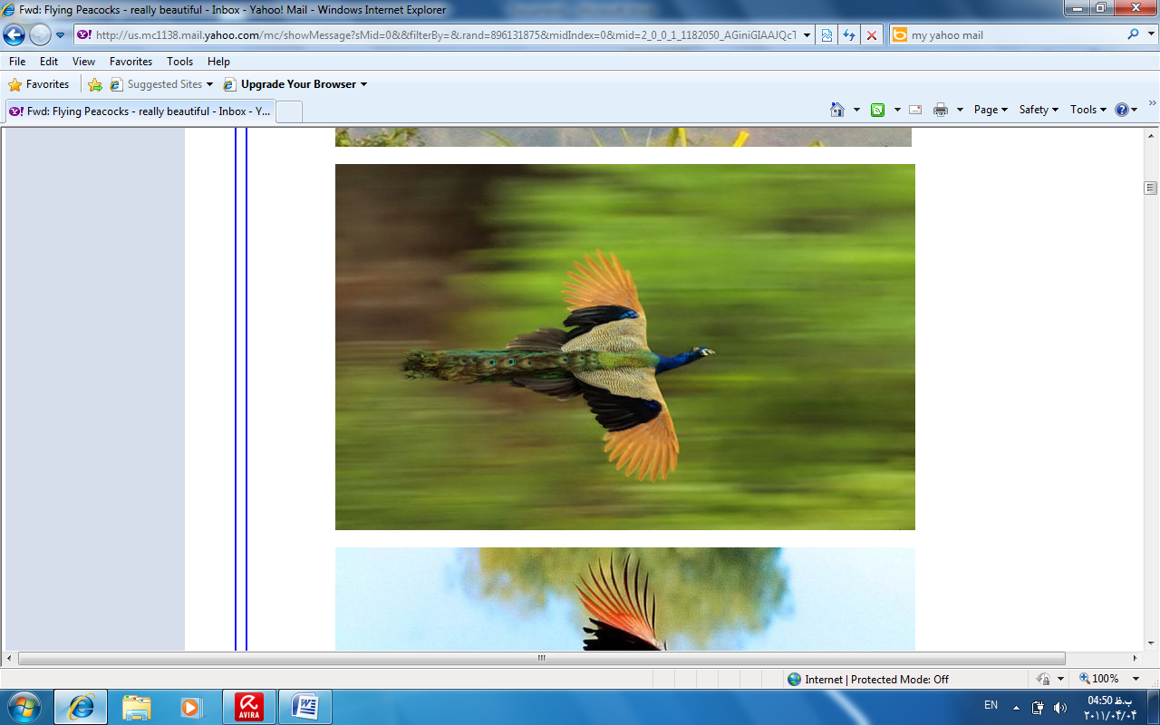
از توجه شما متشکرم

